Slide 1
Endemity ČR
Vypracovaly: Mirka Hladilová, Kateřina Pecová, Petra Pospíšilová

Slide 2
Endemit
Endemit, respektive endemicky se vyskytující organismus, je organismus, který vznikl a je rozšířen jen v určitém omezeném území a nikde jinde se nevyskytuje.
Vztahuje se k určitému místu (oblasti). Typickým endemitem Evropy je Jedle bělokorá (Abies alba).
Pojem endemit se vztahuje k jakékoli biologické systematické kategorii, tedy k jakémukoli taxonu.
Hlavní vlastností endemitu je izolovanost, a to jak izolovanost prostorová, tak evoluční, daná svéráznou genetickou informací.

Slide 3


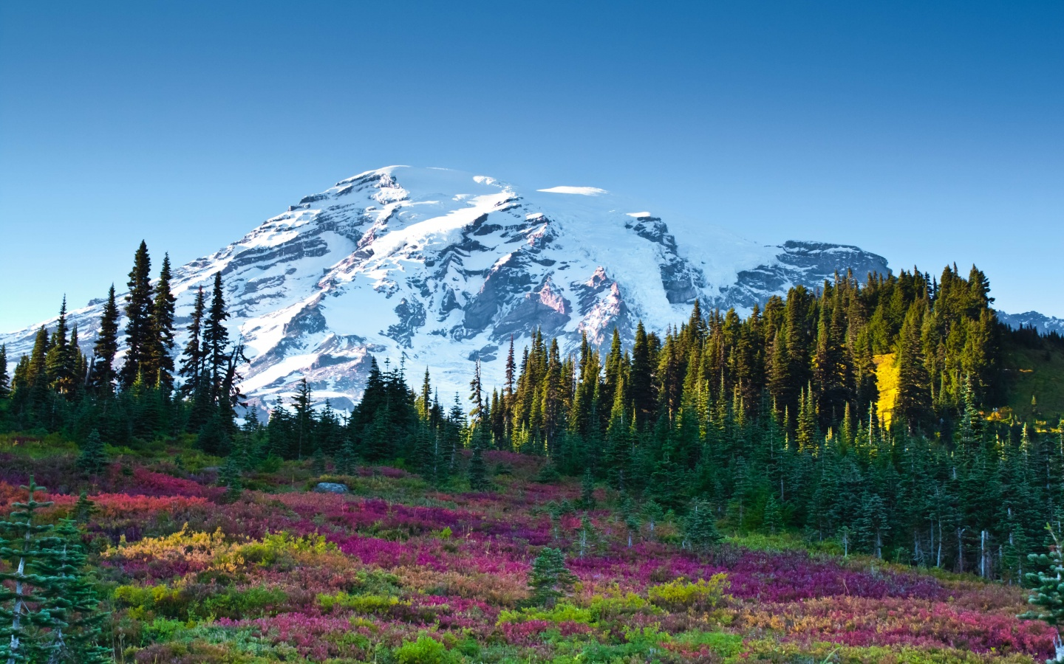
Izolovanost
ostrovy moře,
oázy v poušti,
plochy přirozeného bezlesí v lese,
geologické substráty nepříznivé pro život většiny organismů hadce, sádrovce nebo hornin obsahující zvýšená množství těžkých kovů, s neobvyklými chemickými vlastnostmi.
Izolovanost – podmíněna vlastními
biologickými vlastnostmi organismu.
Pohyb - ovlivňují těžké diaspory, bez jakékoli adaptace na přenosy na větší vzdálenosti.

Slide 4
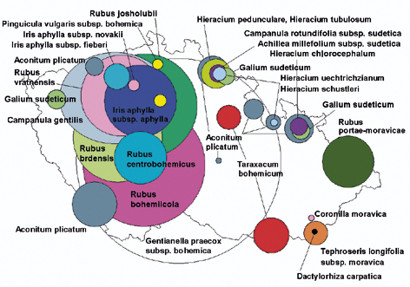
Endemit a areál
Obecně platí, že plocha, na níž se
endemit vyskytuje, je malá.
Areál endemitů z hlediska České republiky:
naše státní území nebo jeho menší součásti.
Stenoendemit – endemit vyskytující se na malém území (pouze několik m²).
Lipnice jesenická (Poa riphaea)
Subendemit – endemit přesahující hranice našeho státu (Krkonoše, Jeseníky).
Euryendemit – endemické druhy s širokým areálem.
Velikost areálu souvisí se stářím daného druhu.
Malý areál – vznikly nedávno – nedostatek času k rozšíření – znemožnění lidskými aktivitami.
Malý areál – velmi staré – kdysi velký areál – utlačeny jinými druhy, které jim znemožnily životaschopnost – relikty.

Slide 5



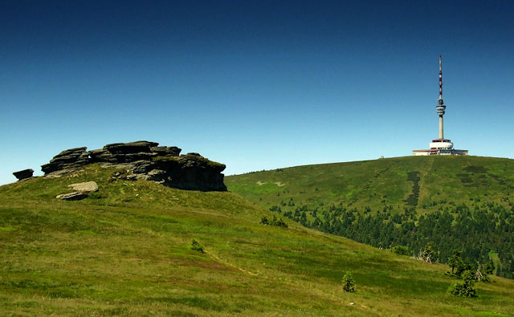
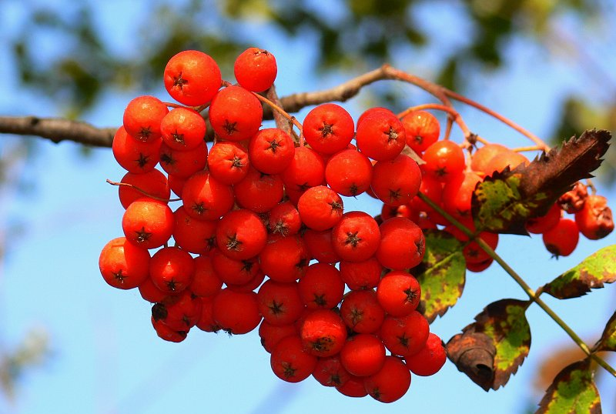
Jak vzniká endemit
Proces speciace: endemický taxon (druh, případně poddruh) musí nejdříve vzniknout.
Způsobů vzniku taxonů je více, mezi nejdůležitější patří mutace, genetický drift nebo hybridizace.
Pro taxon endemický, je nezbytný ještě jeden zásadní faktor – tím je izolace.
Vliv klimatických změn po odeznění doby ledové: na ostrůvcích bezlesí nad horní hranicí lesa, zůstaly zachovány populace dříve plošně rozšířených nelesních druhů, které se následnými mutacemi nebo genetickým driftem postaraly o vznik nových taxonů. Takto vzniklým endemitům říkáme schizoendemity.
Ve střední Evropě známe řadu příkladů, kdy hlavní příčinou jejich vzniku je hybridizace. Typickým příkladem jsou třeba endemické Jeřáby (Sorbus).
(Znásobení počtu chromosomů - nově vzniklí jedinci se už nemohou zpětně křížit a jsou geneticky izolováni).

Slide 6
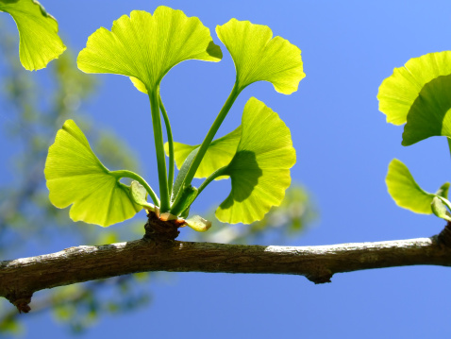
Endemity a čas
Neoendemity - taxony, které vznikly teprve ve čtvrtohorách, nejčastěji v důsledku dob ledových, resp. období, která po nich následovala. Skoro všechny endemity ČR.
Paleoendemity - endemity staršího data, třetihorního nebo dokonce druhohorního. Jinan dvoulaločný (Ginko biloba)
      Endemity hybridního původu mohou vznikat poměrně rychle, dá se říci okamžitě. Jeřáby (Sorbus)
      Endemity, které vznikly jinými mechanismy, potřebují ke svému vzniku času mnohem více.

Slide 7
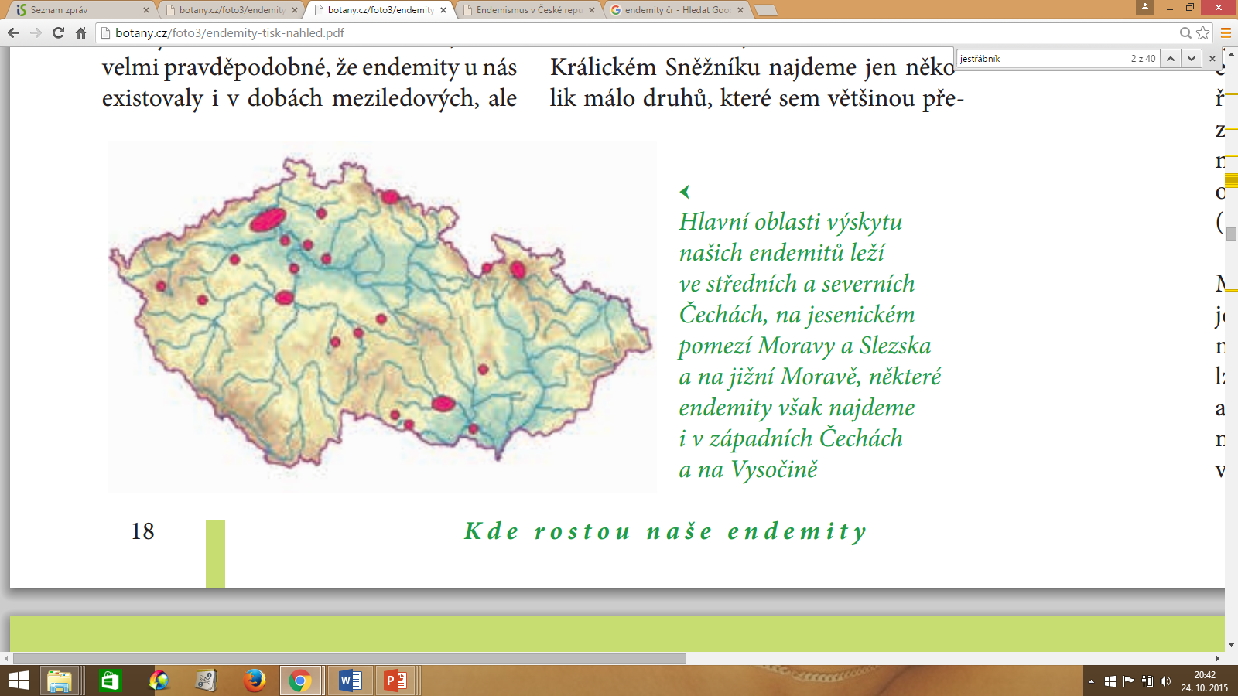
Endemity u nás

Slide 8
Endemity u nás
Druhů, které by byly vázány pouze a jen na území České republiky, je velice málo, žádný z nich není příliš starý (neoendemity). Navíc jsou často obtížně rozeznatelné od nejbližších příbuzných.
Geografickou izolaci si nejlépe představíme v našich vysokohořích (Krkonoše, Hrubý jeseník).
Ve všech případech je vazba horských endemitů vázaná na primární bezlesí – tedy na plochy, které nebyly od posledního chladného výkyvu nikdy zalesněny.
Další skupinkou stanovišť, na nichž lze endemity nalézt, jsou skály v nižších
a středních polohách. Hvozdík moravský (Dianthus moravicus),
Hvozdík Lumnitzerův pálavský (D. lumnitzeri subsp. palaviensis).

Slide 9
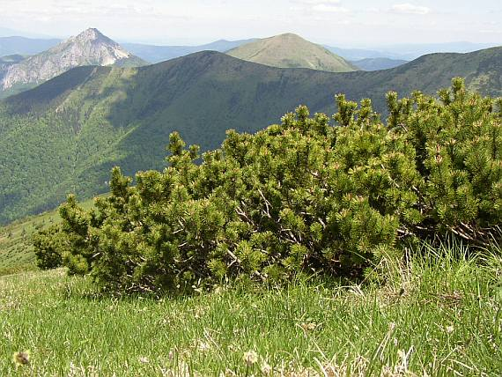
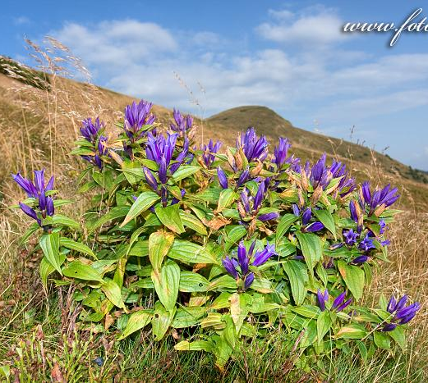
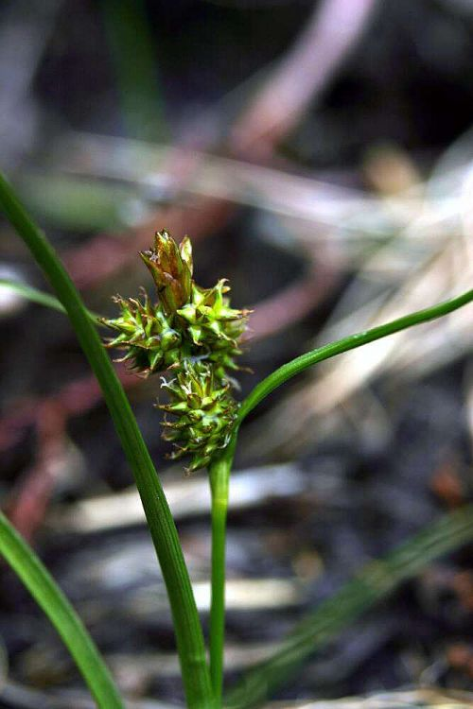
Krkonoše
25 druhů (z toho 15 Jestřábníky)
Borobice kleč (Pinus mugo)
Hořec tolitovitý (Gentiana asclepiadea)
Ostřice krkonošská (Carex derelicta)

Slide 10
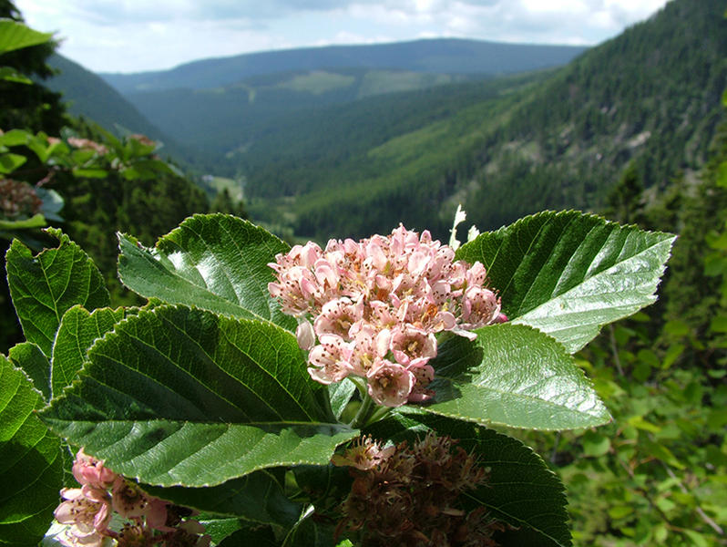
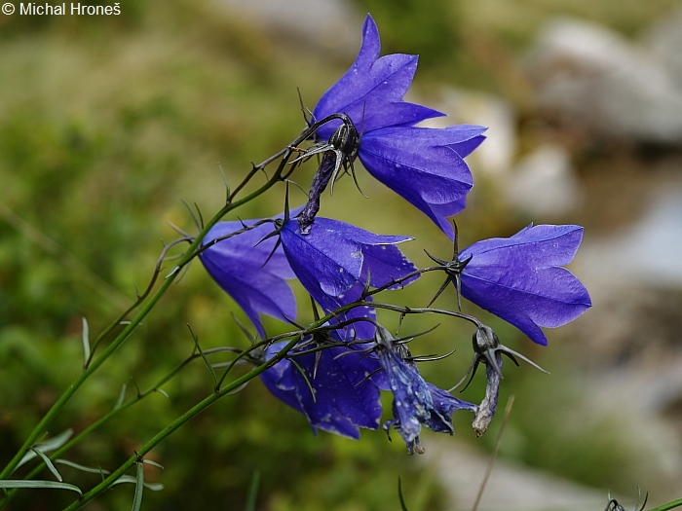
Jeřáb sudetský (Sorbus sudetica) Zvonek český (Campanula bohemica)

Slide 11
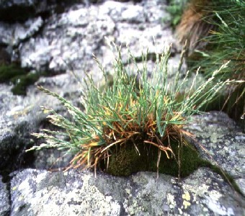
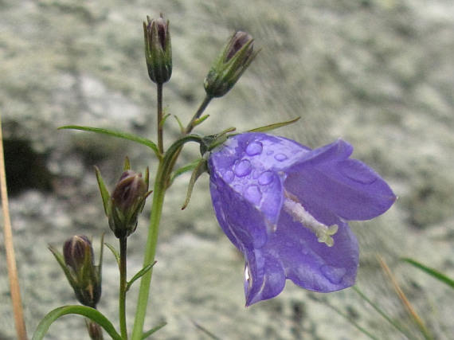
Hrubý Jeseník
Lipnice jesenická (Poa riphaea)
Zvonek jesenický (Campanula gelida)

Slide 12
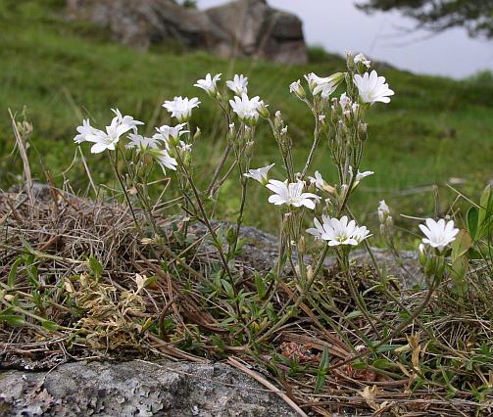
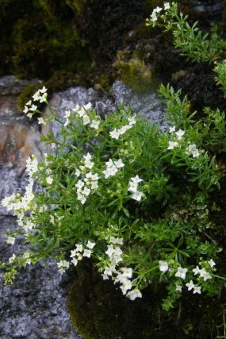
Hadce
Výskyt především v Z Čechách
Rožec kuřičkolistý (Cerastium alsinifolium)
Svízel sudetský (Galium sudeticum)

Slide 13
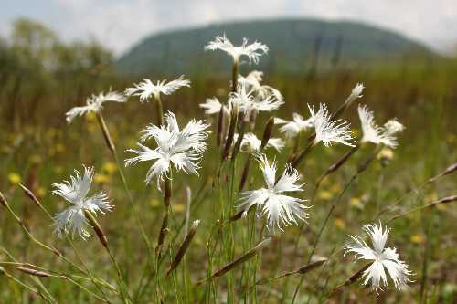
Skalní endemity
Na píscích u Klenče u Roudnice nad Labem roste Hvozdík písečný český (Dianthus arenarius subsp. bohemicus).

Slide 14
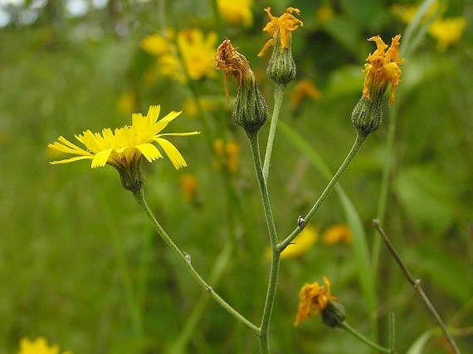
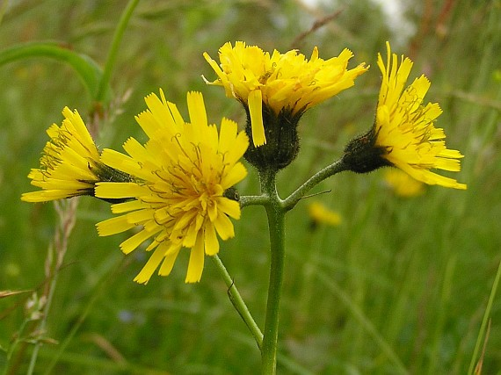
Jestřábníky
Jestřábník Rohlenův (Hieracium rohlenae)
Jestřábník žlázkozubý (H. glandulosodentatum)

Slide 15
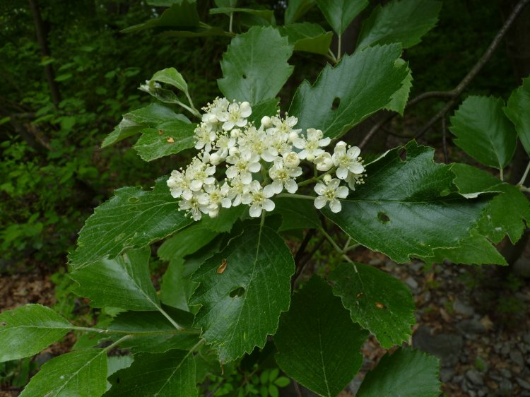
Jeřáby
Hluboké skalnaté svahy kaňonů velkých řek či oblasti výrazně teplomilné květeny. Příkladem je Jeřáb český (Sorbus bohemica) v Českém středohoří.

Slide 16
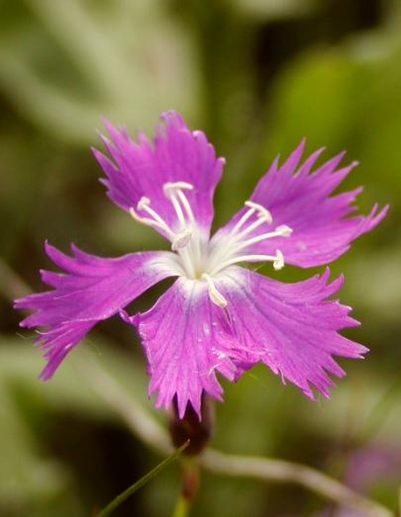
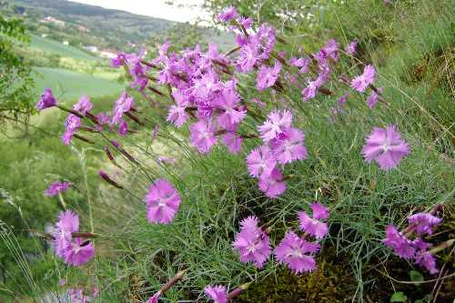
Hvozdík moravský (Dianthus moravicus)

Slide 17
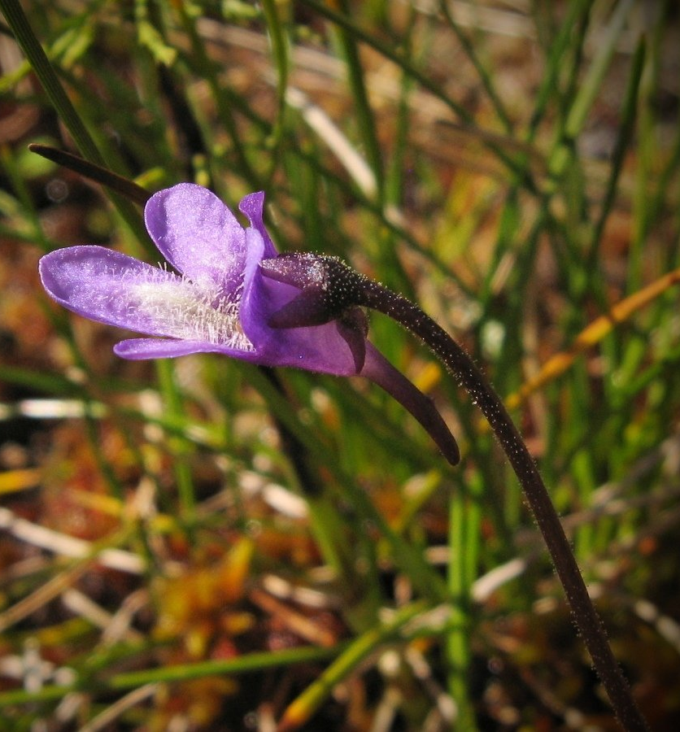
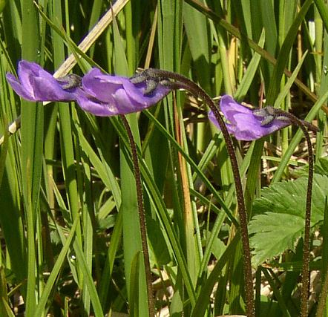
Tučnice obecná česká
(Pinguicula vulgaris subsp. bohemica)

Slide 18

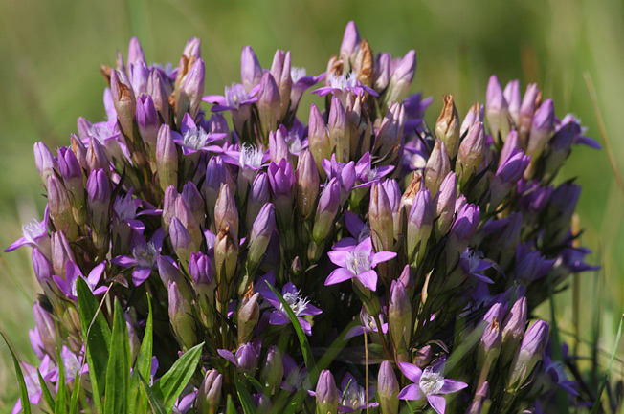
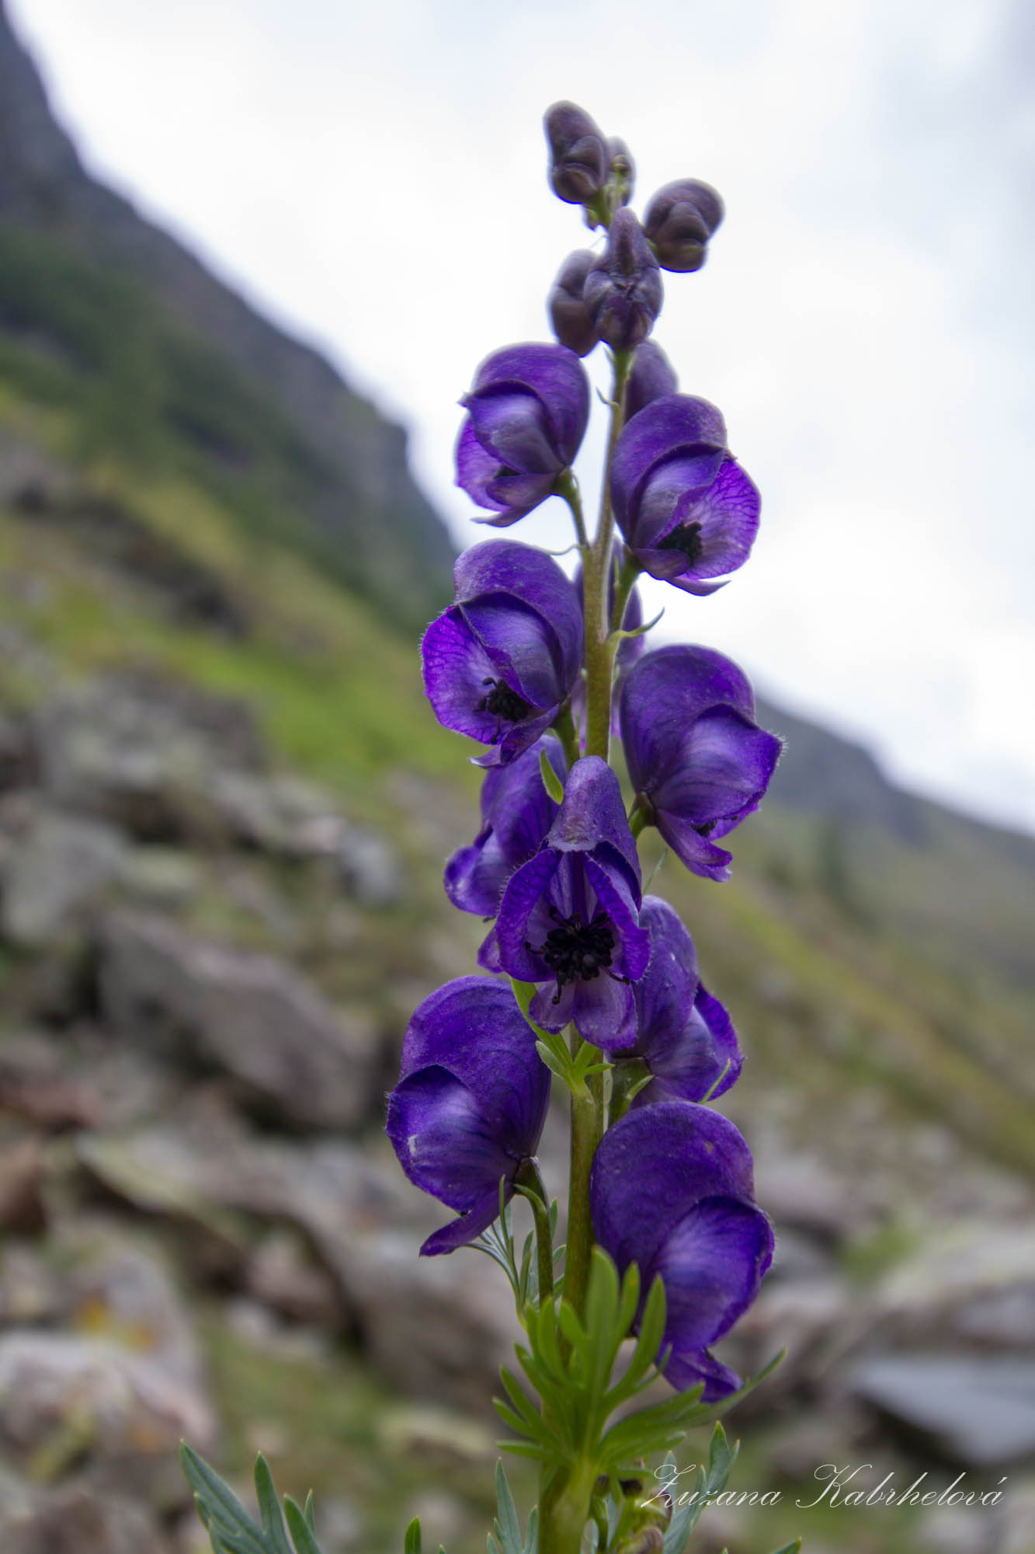
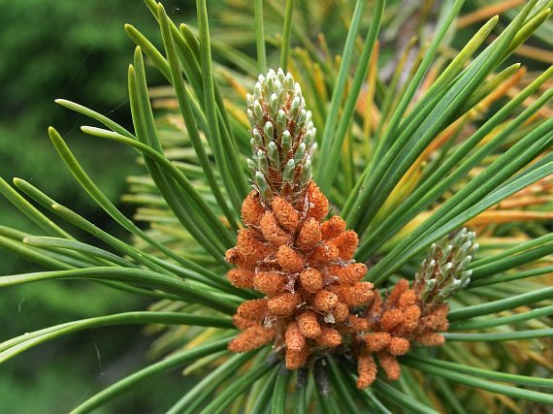
Naše subendemity
Hořeček mnohotvarý (Gentianella praecox)
Oměj šalamounek (Aconitum plicatum)
Borovice blatka (Pinus uncinata subsp. uliginosa)

Slide 19
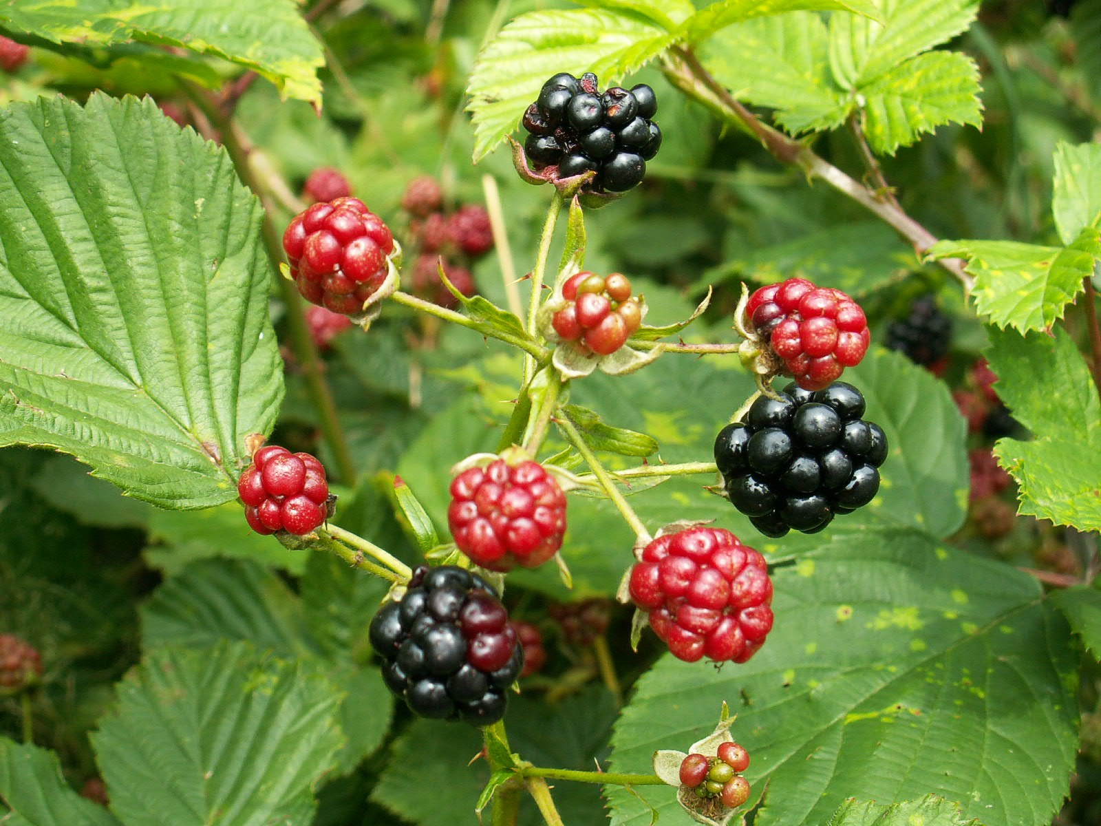
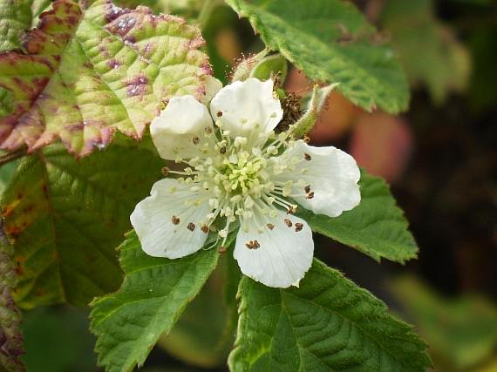
Další endemity
Složitou taxonomickou skupinou, z nichž řada druhů se vyskytuje převážně nebo jen na našem území, jsou ostružiníky (Rubus sp.). Zřejmě je jedním z nejlépe vyhraněných endemitů ČR vůbec.

Slide 20
Ochrana endemitů
Druhová ochrana významně naše endemity zaštítila teprve při změně úřední vyhlášky v roce 1992. Tato vyhláška vychází z principu aktuálního ohrožení a nezahrnuje jen nápadné, atraktivní druhy. Tak se dostaly mezi druhy chráněné i rostliny drobné a zcela nenápadné, jako třeba Lipnice jesenická (Poa riphaea).

Slide 21
Na závěr
Vzhledem k taxonomické složitosti skupiny je pravděpodobné, že budou determinovány další druhy s výskytem jen v ČR, nebo naopak druhy dosud známé jen z našeho území budou nalezeny i jinde.

Slide 22
Seznam literatury
http://botany.cz/foto3/endemity-tisk-nahled.pdf
http://ziva.avcr.cz/2012-4/rostlinny-endemismus-a-endemity-ceske-kveteny.html
http://www.casopis.ochranaprirody.cz/vyzkum-a-dokumentace/endemismus-v-ceske-republice/

